Slide 1
Педагогические достижения за 2013-2014 учебный год музыкального руководителя первой категории ан т.е.
АНАЛИТИЧЕСКИЙ ОТЧЁТ

Slide 2
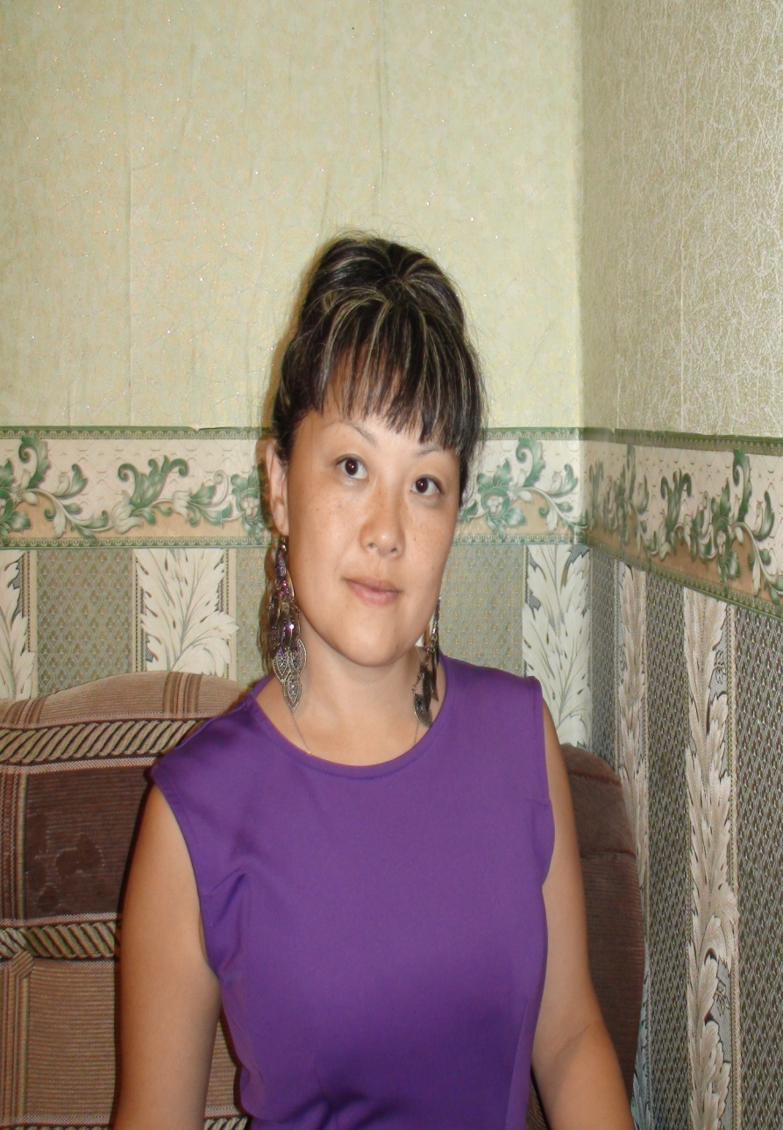
Тт
Ан Таисия Евгеньевна
музыкальный руководитель
первой категории
В ДОУ № 59 «Лакомка» реализую
программу «Гармония»
К.В.Тарасовой,Т.В.Нестеренко,
Т.Г.Рубан,М.А.Трубниковой,
также использую парциальные
программы А.И.Буренина
«Ритмическая мозаика»,
Т.Сауко,А.Буренина
«Топ-хлоп,малыши».

Slide 3
САМОАНАЛИЗ ПЕДАГОГИЧЕСКОЙ ДЕЯТЕЛЬНОСТИ
Цель: Формирование у детей дошкольного возраста эмоциональной отзывчивости на музыку, как средства развития общей культуры, нравственности, интеллекта.
Задачи:
Воспитывать интерес ребенка к ценностям мировой музыкальной культуры.
Развивать навыки, умения, творческое воображение, учитывая индивидуальные и возрастные особенности детей.
Формировать нравственно- коммуникативные качества личности во всех видах музыкальной деятельности.

Slide 4
ОБРАЗОВАТЕЛЬНАЯ ОБЛАСТЬ «ПОЗНАНИЕ»
Задачи:
Освоение музыкально-сенсорных предэталонов звука. Обогащение элементарных музыковедческих представлений.

Slide 5
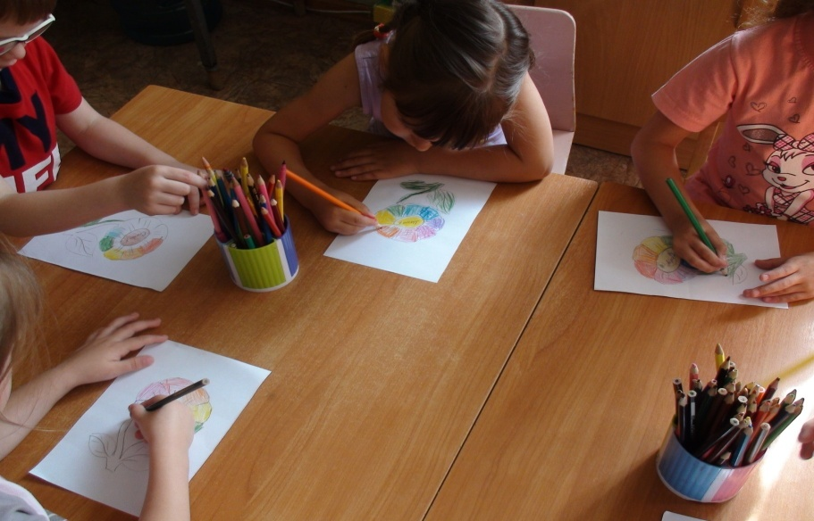
Образовательные области:
«Художественное творчество»
Задачи:
Использование умений, характерных для художественного творчества, с целью наглядно-выраженного результата восприятия музыки.
«Чтение
художественной
литературы»
Задачи:
Использование литературных произведений, как иллюстрации к музыкальному образу.

Slide 6
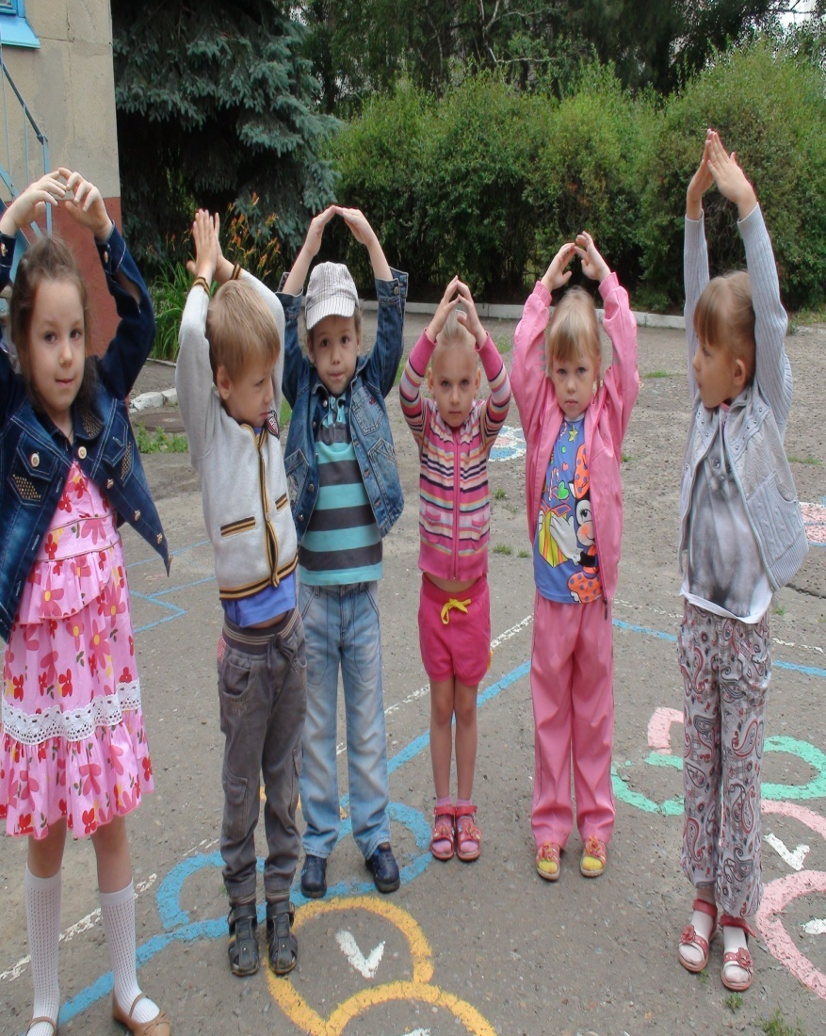
Образовательная область «Физическая культура»
Задачи:
Развитие физических качеств для музыкально- ритмической деятельности.

Slide 7
Образовательные областИ:
«Социализация»
Задачи:
Понимание эмоций и чувств для полноценного восприятия музыки.
«Безопасность»
Задачи:
Развитие умений безопасного пользования техническими средствами, носителями музыки.

Slide 8
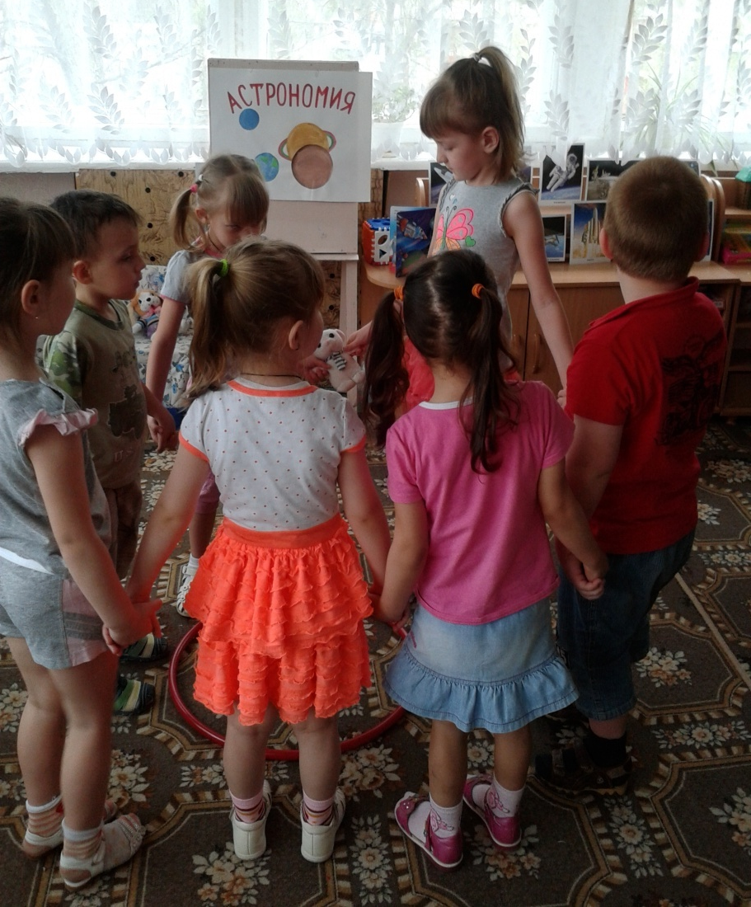
Образовательная область «Коммуникация»
Задачи:
Возможность общения по поводу прослушанной музыки в процессе распределения ролей в музыкальных играх и обсуждение особенностей выразительного исполнения песен и танцев.

Slide 9
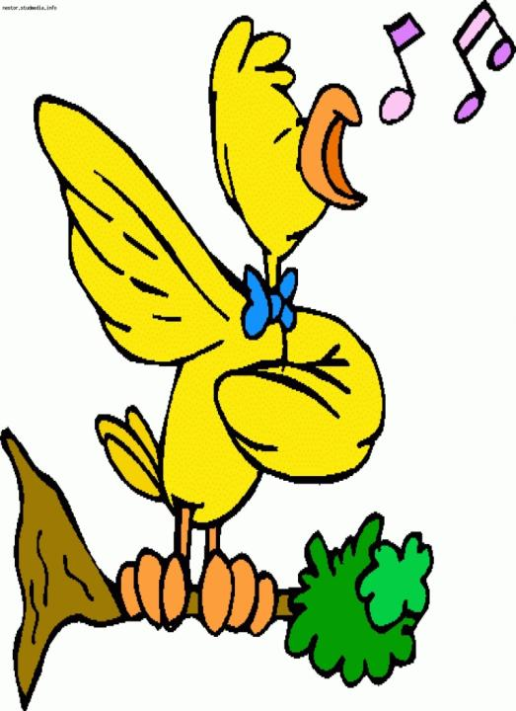
Использование здоровьесберегающих технологий в работе музыкального руководителя ДОУ
1.Приветствие. Психогимнастическое упражнение для настройки на рабочий лад. 2. Вводная ходьба. Музыкально-ритмические движения, речь с движением.
3. Слушание музыки (активное и пассивное). Физкультминутка- пальчиковая или жестовая игра - 1 упр.
4. Пение, песенное творчество: распевки, артикуляционная гимнастика, дыхательная гимнастика, в качестве физкультминутки – пальчиковая или жестовая игра -1 упр.
5. Танцы, танцевальное творчество с элементами ритмопластики.
6. Театральное творчество с элементами ритмопластики, психогимнастики (мимика, пантомимика). Музыкальные игры, хороводы.
7. Игра на ДМИ. Творческое музицирование.
8. Прощание. Психогимнастическое упражнение на релаксацию

Slide 10
Речь с движением
Дыхатель-ная гимнастика
На музыкальных занятиях используют-ся виды оздоровле-ния
Ритмо-пластика
Пальчиковая гимнастика
Фонопеди-
ческие упражнения
Психогим-настика
Артикуля-ционная гимнастика

Slide 11
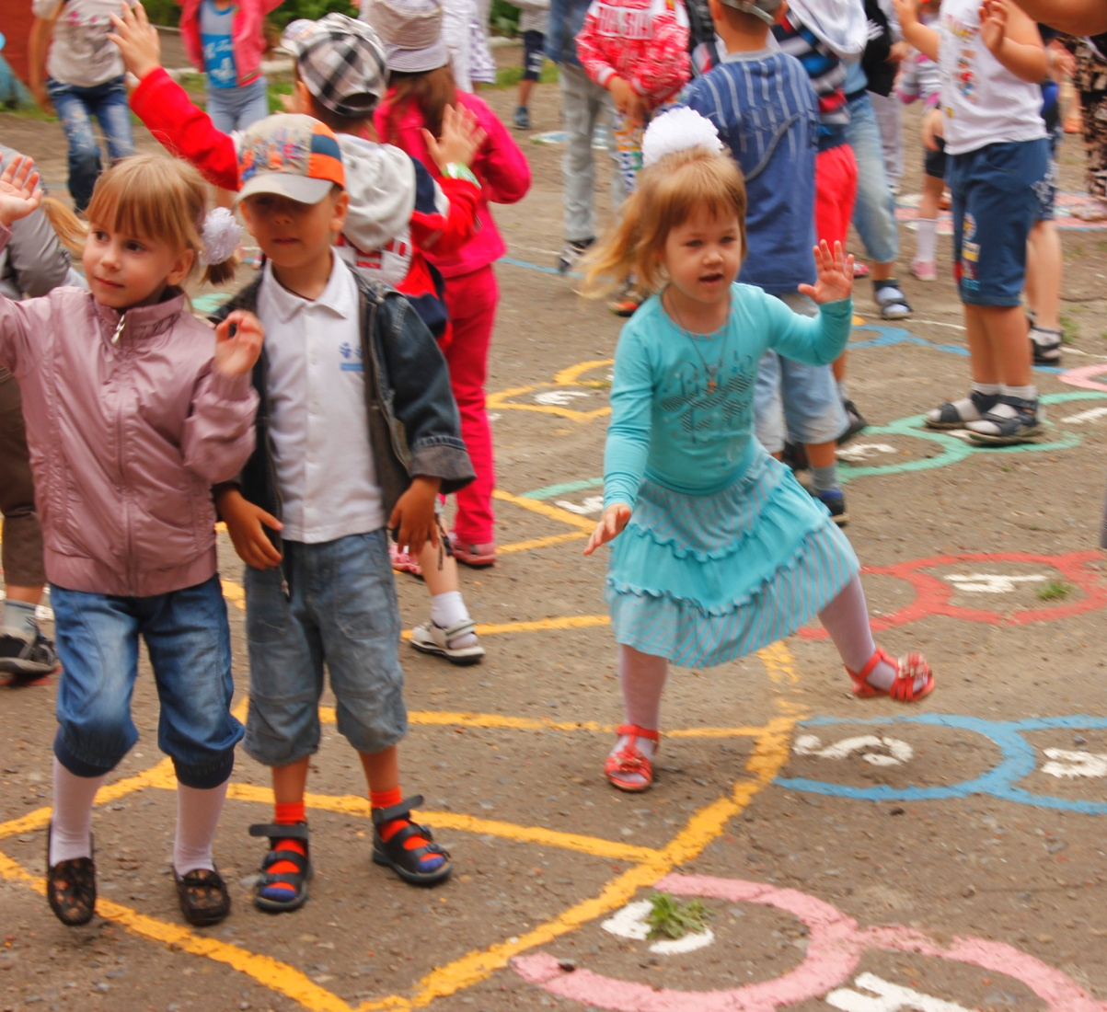
Речь с движением
стимулирует развитие речи
развивает пространственное мышление
развивает
внимание, вообра-жение
воспитывает быстроту реакции и эмоциональную выразительность

Slide 12
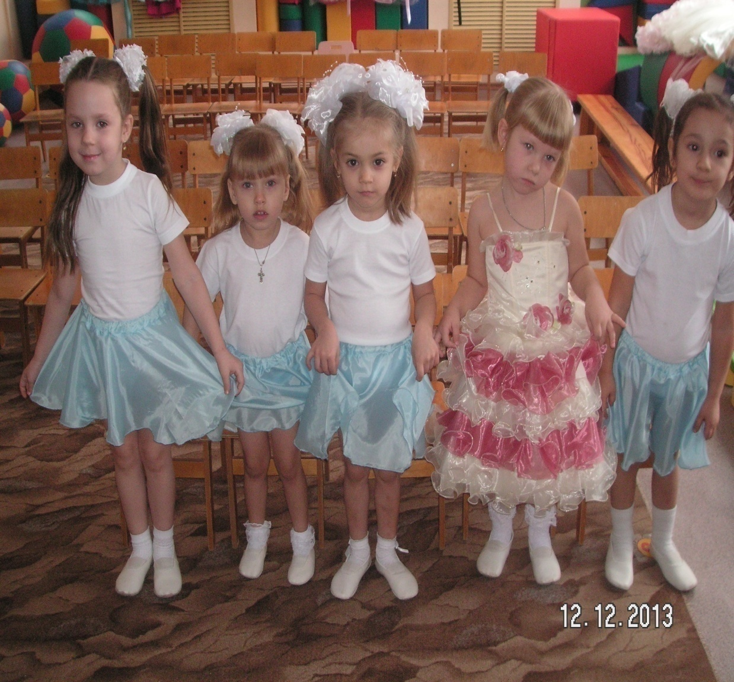
Ритмопластика
развивает чувство ритма, музыкальный слух и вкус
развивает умение правильно и красиво двигаться
укрепляет различные группы мышц и осанку
развивает умение чувствовать и передавать характер музыки

Slide 13
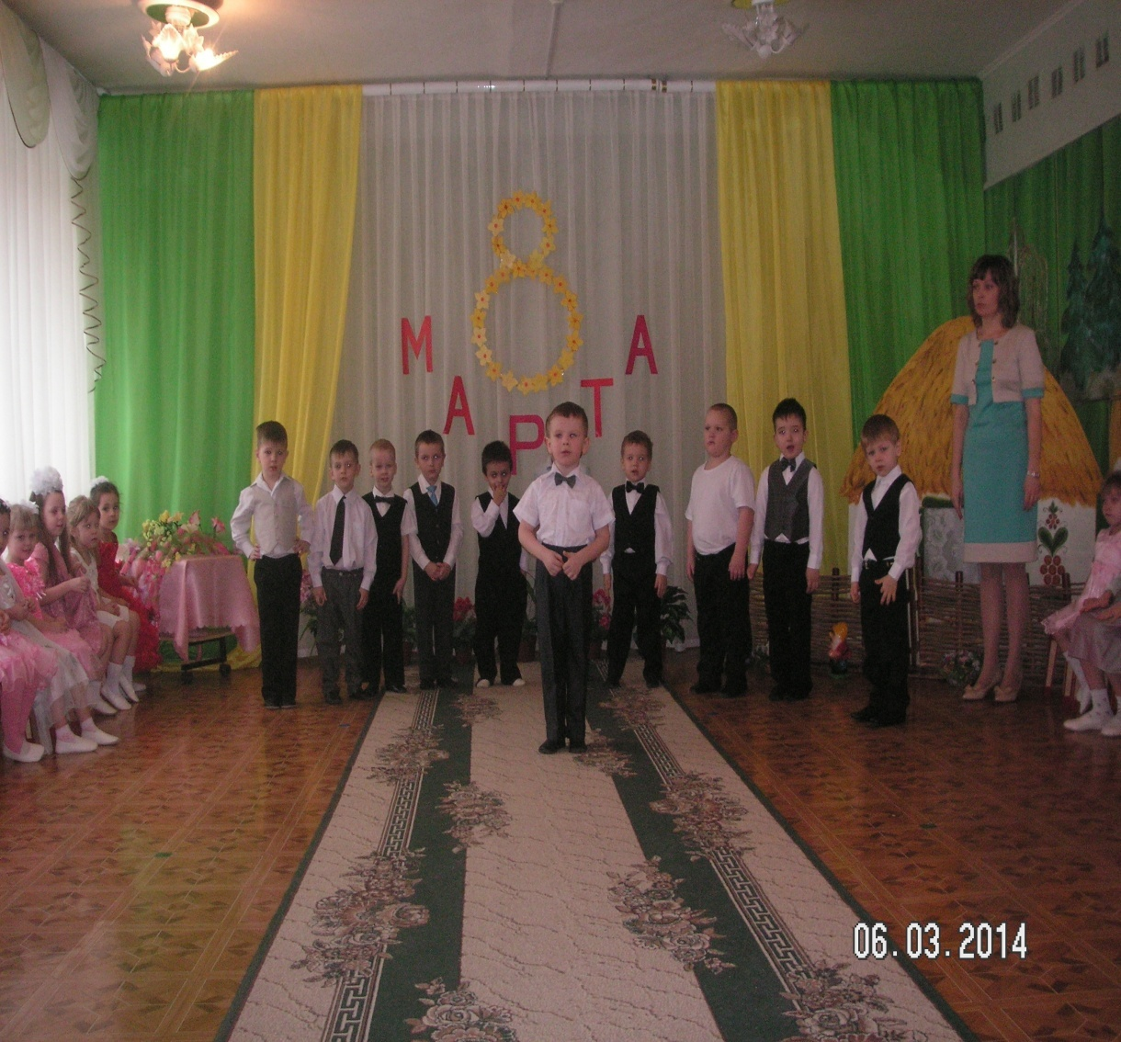
«Кто много поет, того хворь не берет!»
звук “о - о” оздоравливает среднюю часть груди;
звук “а - а” массирует глотку, гортань,
щитовидную железу;
звук “о - и - о - и” массирует сердце;
звук “а - у - э - и” помогает всему организму в целом.

Slide 14
Результаты музыкально-оздоровительной работы:
повышение уровня развития музыкальных и творческих способностей детей;
стабильность эмоционального благополучия каждого ребенка;
повышение уровня речевого развития;
снижение уровня заболеваемости;
стабильность физической и умственной работоспособности во все сезоны года, независимо от погоды.

Slide 15
Результат освоения программы
Средняя группа №7 «Забавушка»

Slide 16
Результат освоения программы
Младшая группа №5 «Теремок»

Slide 17
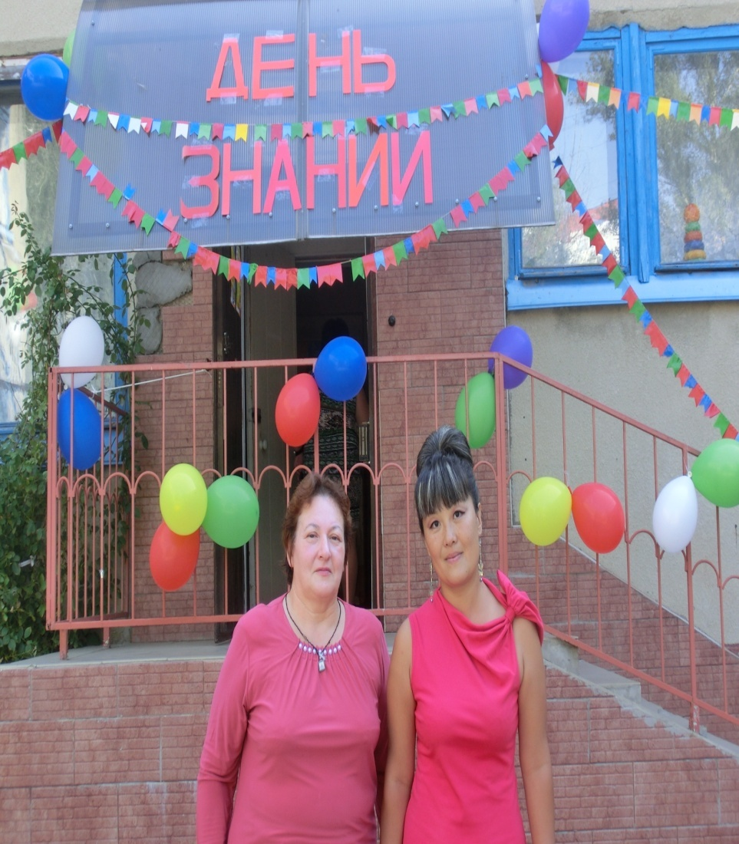
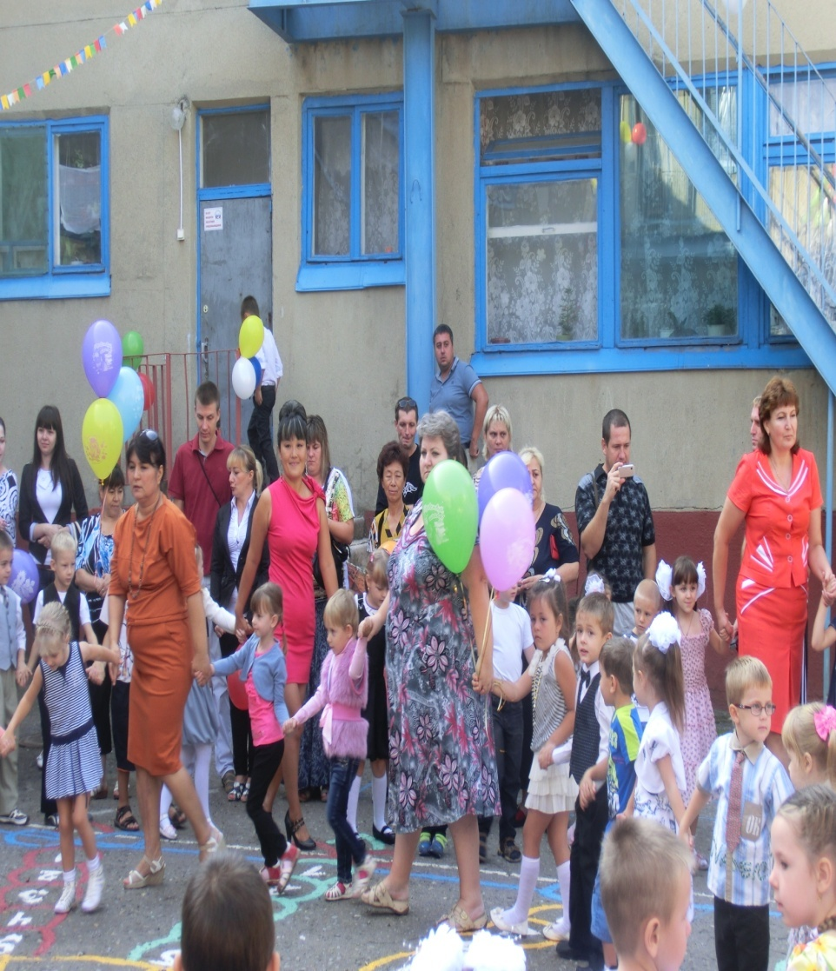
праздники в доу: осень

Slide 18
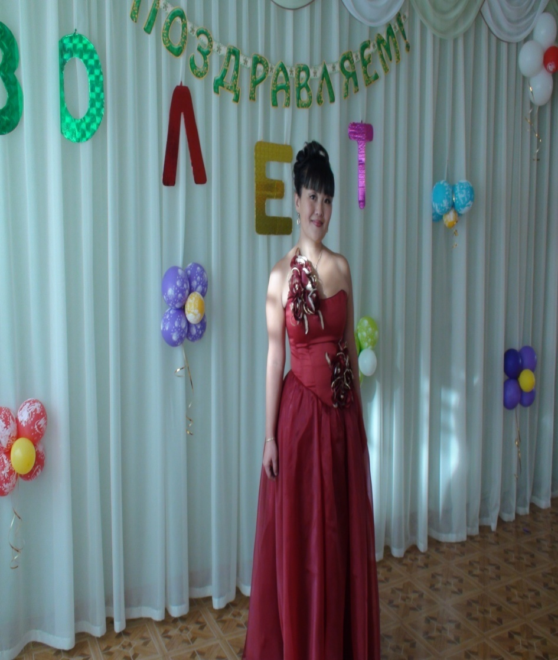
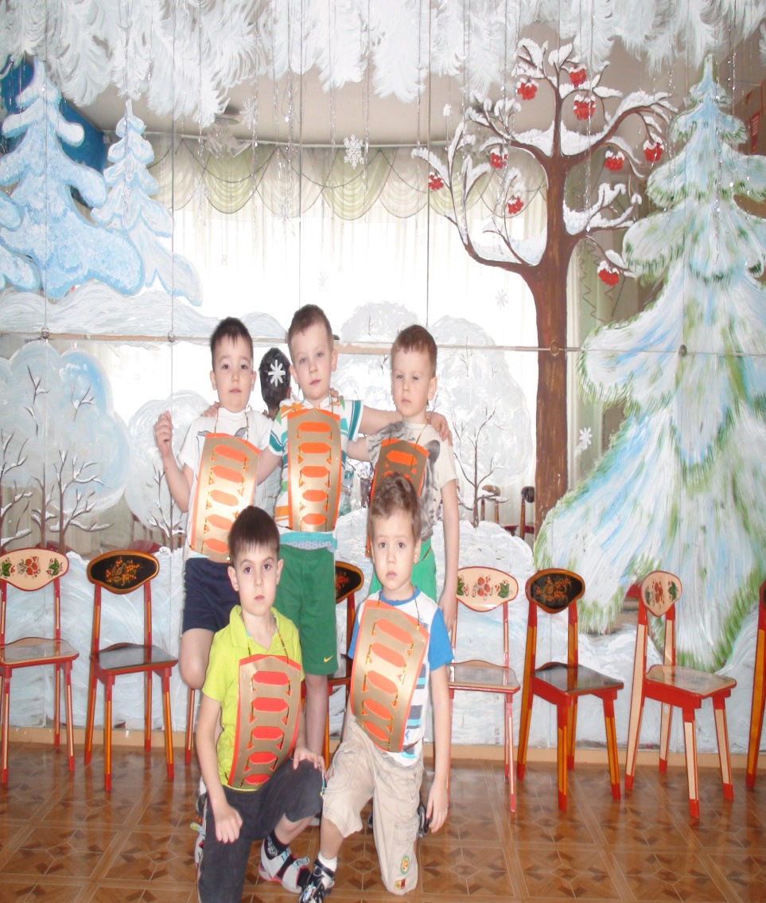
Праздники в доу: зима

Slide 19
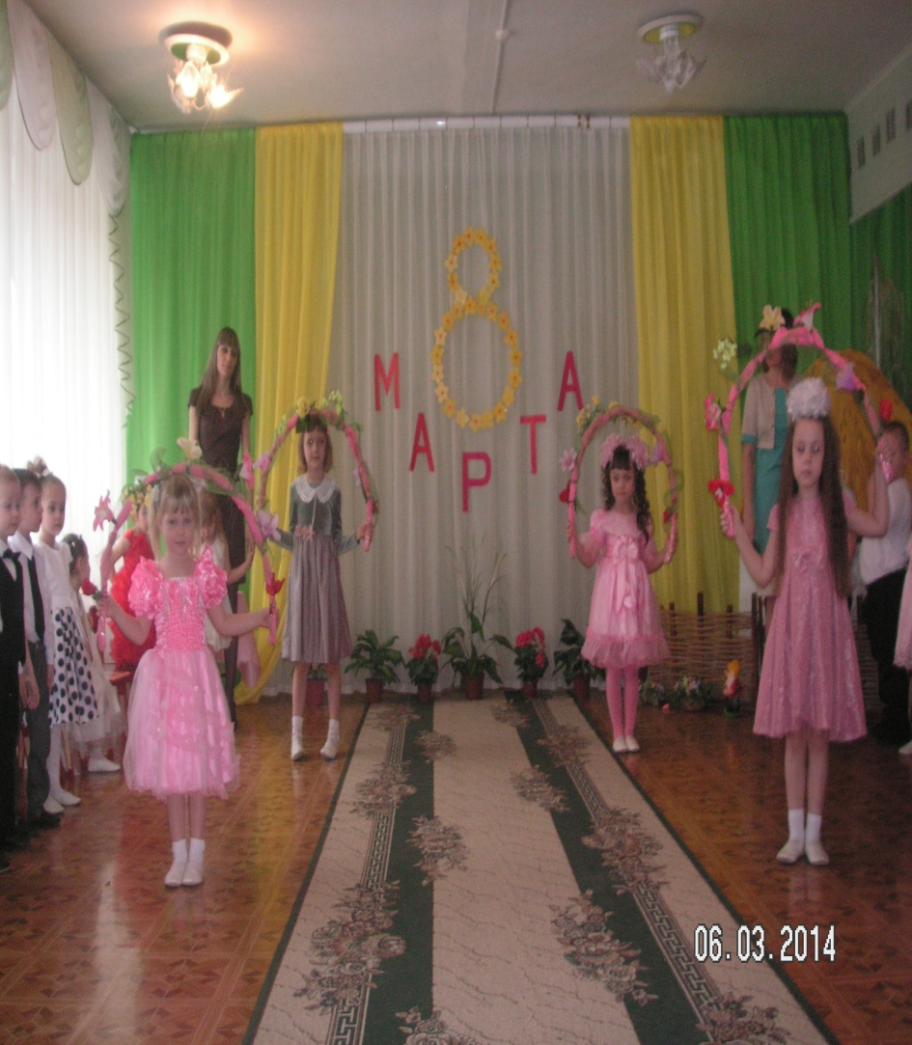
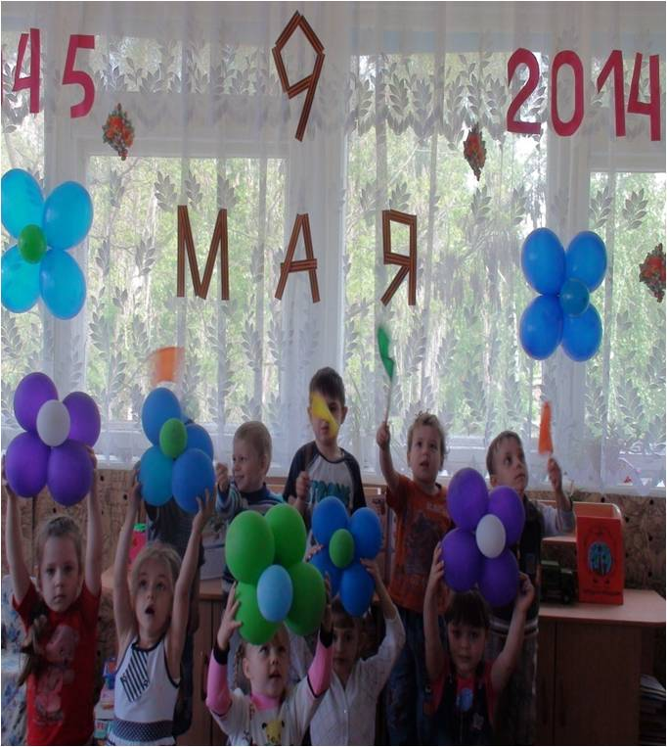
Праздники в доу: весна

Slide 20
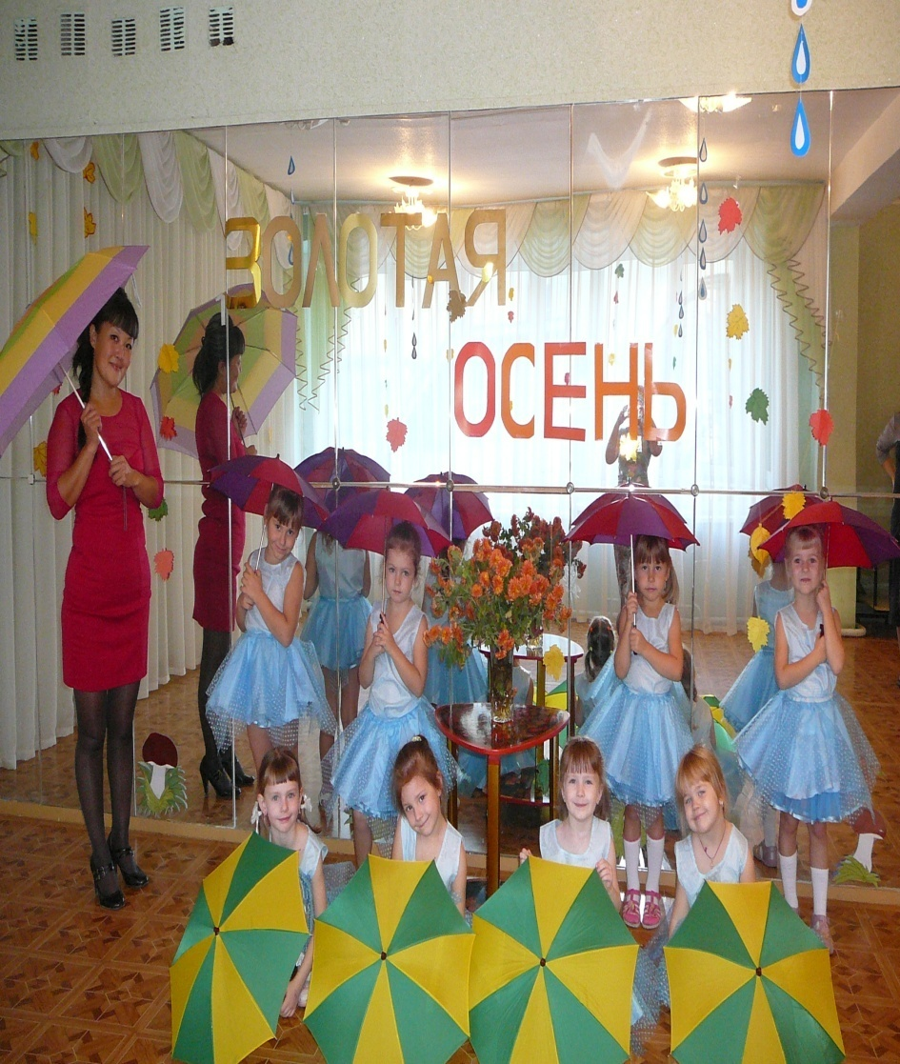
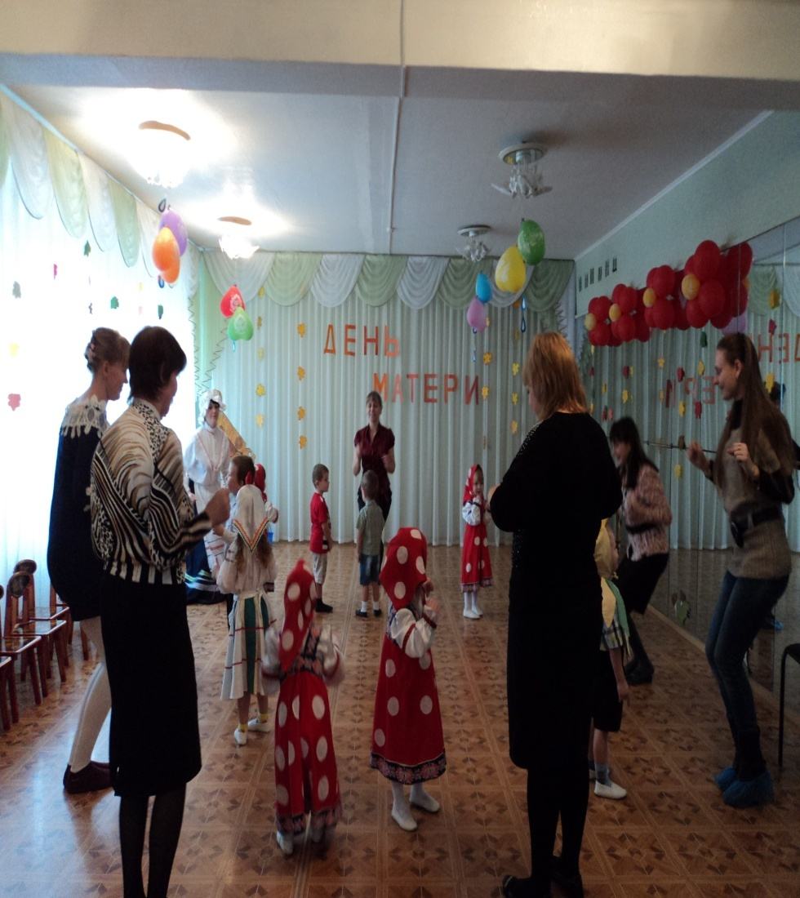
Развлечения: осень

Slide 21
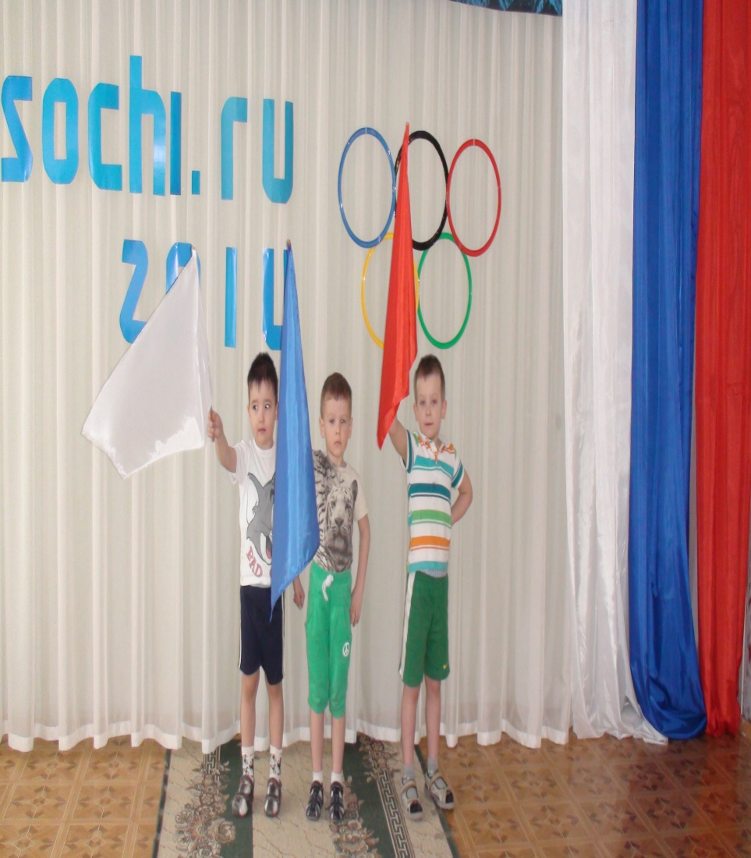
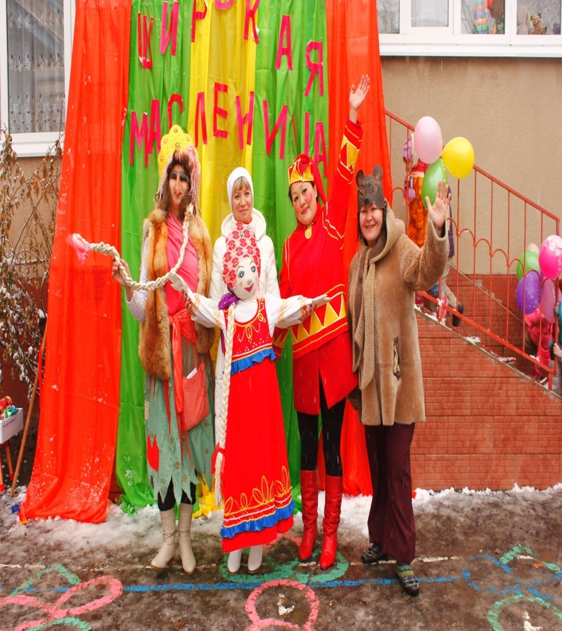
Развлечения: зима

Slide 22
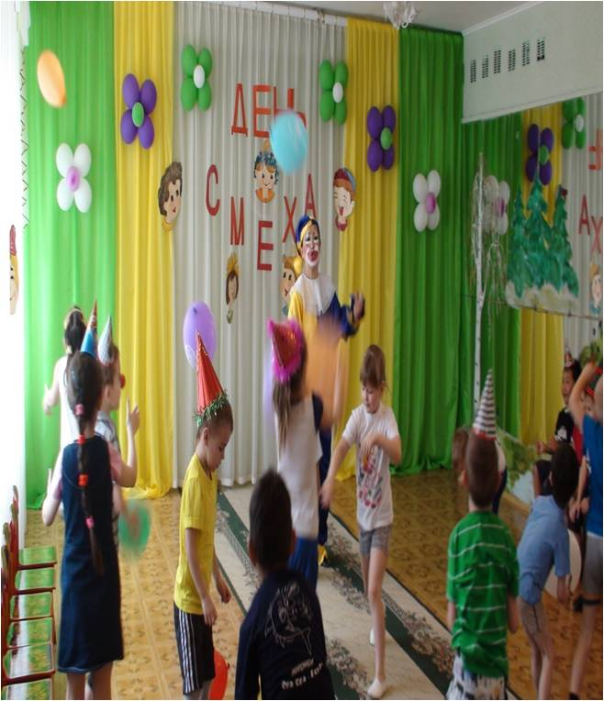
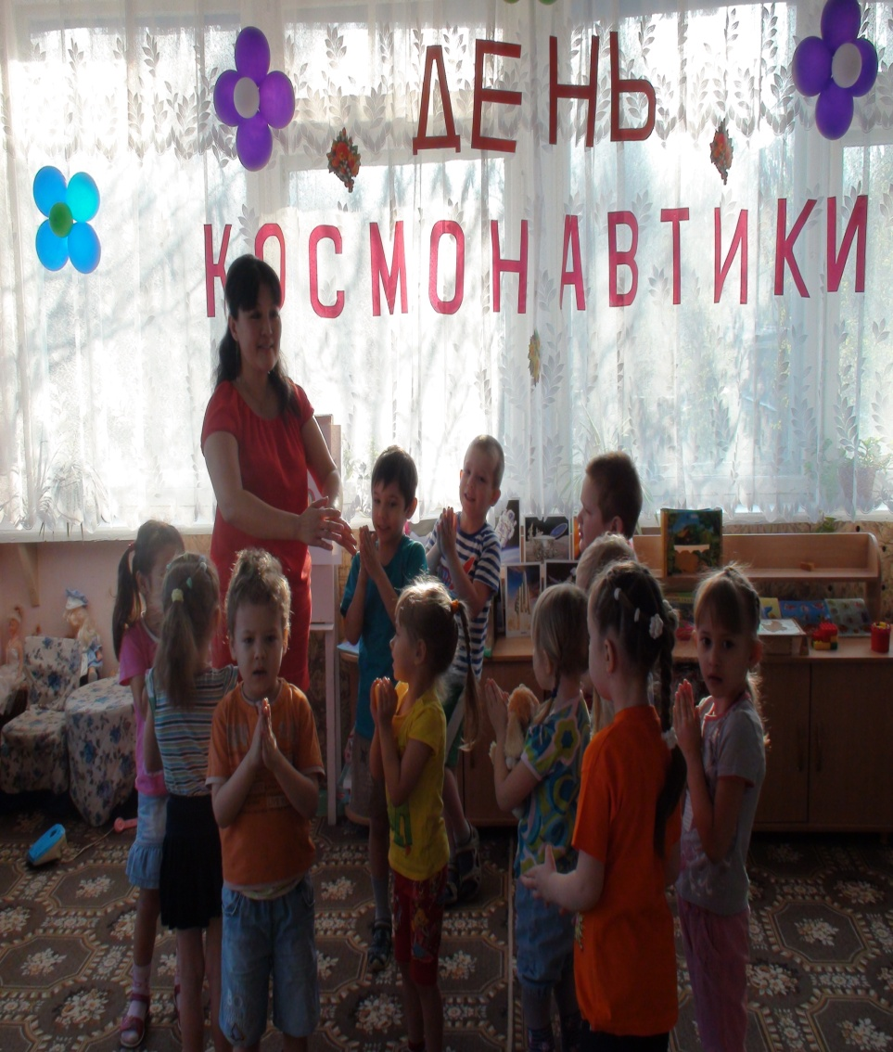
Развлечения: весна

Slide 23
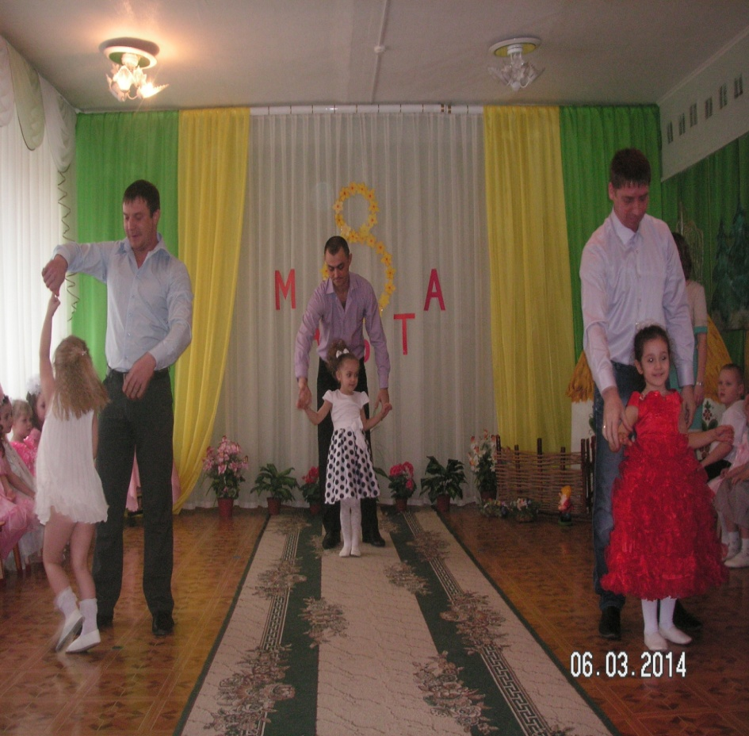
Работа с родителями
Веду тесное сотрудничество с родителями воспитанников: консультации, беседы, анкетирование, участие родителей в мероприятиях ДОУ. Считаю, что организация продуктивного взаимодействия с родителями качественно повышает эффективность развития музыкальных способностей детей.

Slide 24
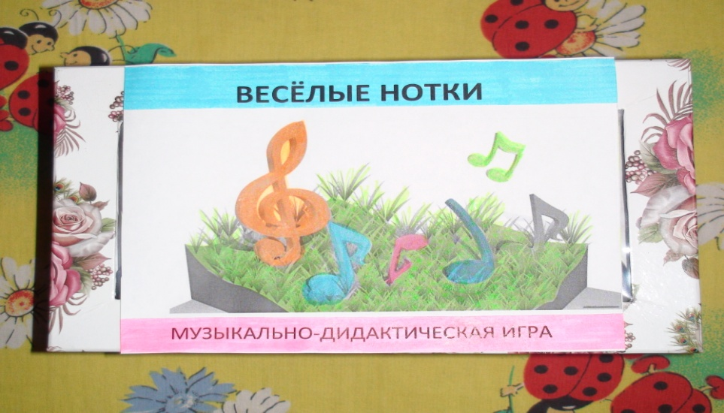
Предметно-развивающая среда
Предметно- развивающая среда музыкального зала пополнилась новыми музыкально – дидактическими играми «Весёлые нотки», «Музыкальный калейдоскоп».

Slide 25
самообразование
В течение года принимала активное участие в событиях и жизни ДОУ.
Посетила мастер-классы:
сентябрь – май
Балыбердина О.В. «Знакомство с новыми информационно-коммуникативными технологиями»
октябрь
Гузенко Н.Н. «Для чего нужна артикуляционная гимнастика?»
Юрицина Е.Г. «Инновационные средства художественной выразительности»
декабрь
Долбня А.Д. «ТРИЗ – (элементы РТВ).

Slide 26
Взаимопосещения:
ноябрь
Тураманова З.Р. «Развитие речи в средней группе»
март
Юрицина Е.Г. «Ознакомление с окружающим «С чего начинается Родина»
Открытые просмотры :
март
Духова М.В. «Буратино в гостях у детей» - по ПДД

Slide 27
***
Также продолжаю работу над темой по самообразованию: «Эстетическое воспитание детей средствами вокального искусства».
Цель: Формирование музыкально – эстетического вкуса, развитие эмоционально- волевой сферы, создание условий для выявления и развития творческого потенциала воспитанников.

Slide 28
Перспективы на будущий год
В следующем году планирую:
Продолжать работу над развитием своего уровня и качества профессиональной подготовленности, применять инновационные методы и подходы в своей работе.
Участвовать в конкурсах различного уровня.
Начать работу над разработкой и публикацией методического материала.

